Slide 1
Метод учебных проектов, его возможности и ограничения.

Slide 2
Основные этапы работы над проектом
Проектный продукт
Рефлексия
Постановка проблемы
Целеполагание
Планирование
Реализация

Slide 3
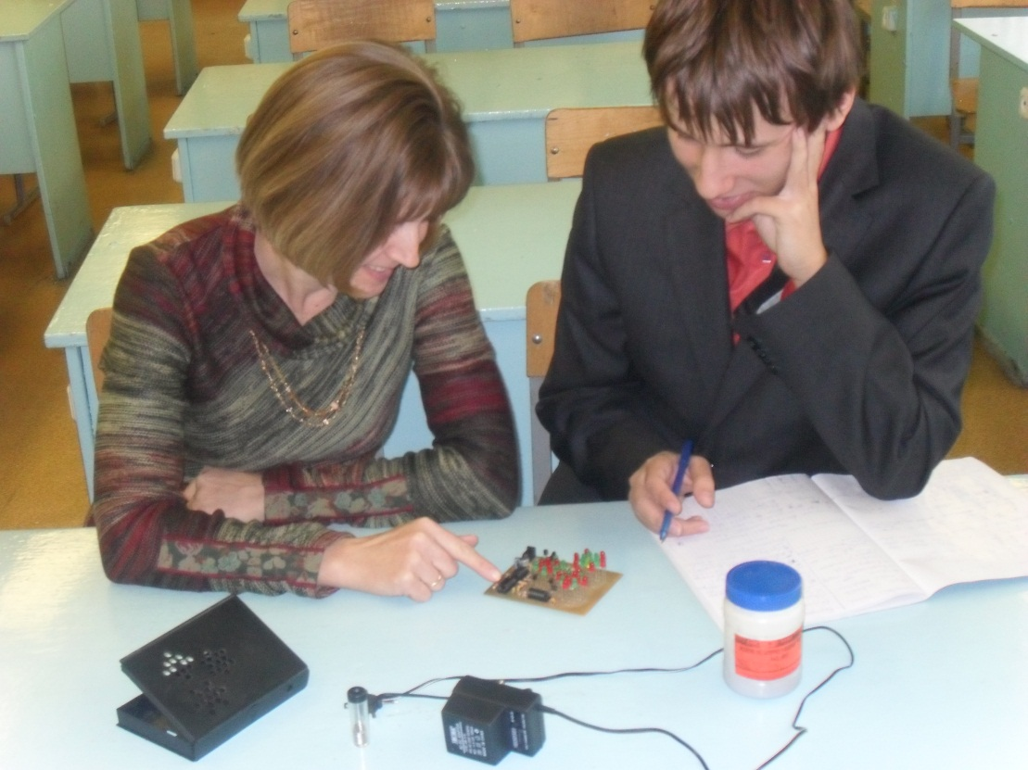
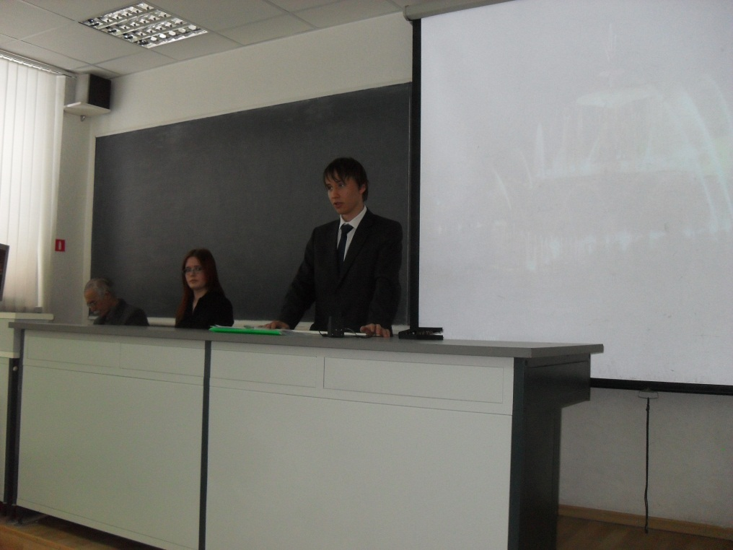
Международная конференция «От школьного проекта к профессиональной карьере»

Slide 4
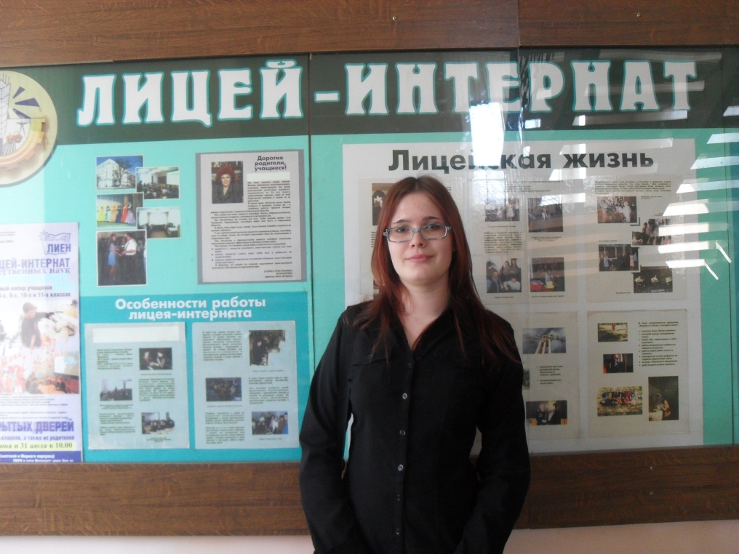

После выступления

Slide 5
Президентская программа «Шаг в будущее»
МГТУ им. Н.Э.Баумана
Олимпиады
Соревнование юных исследователей
Научная конференция
Инженерная выставка

Slide 6
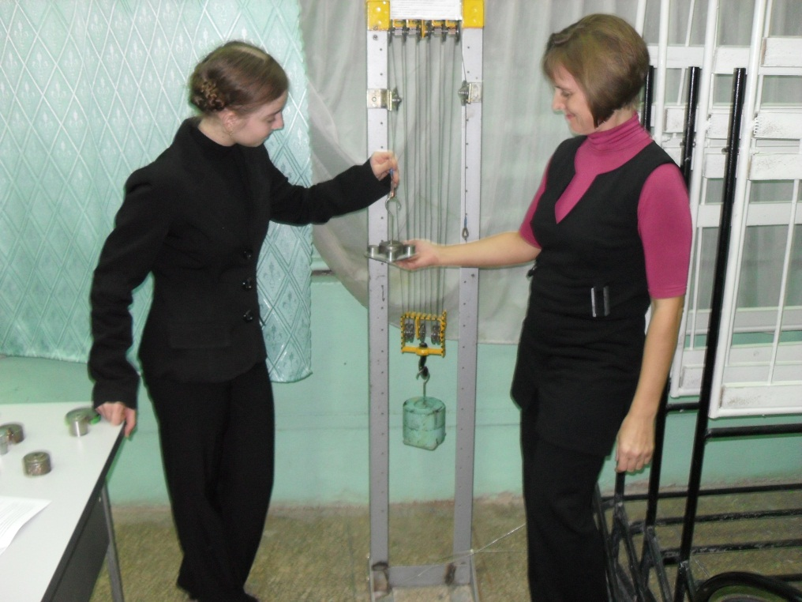
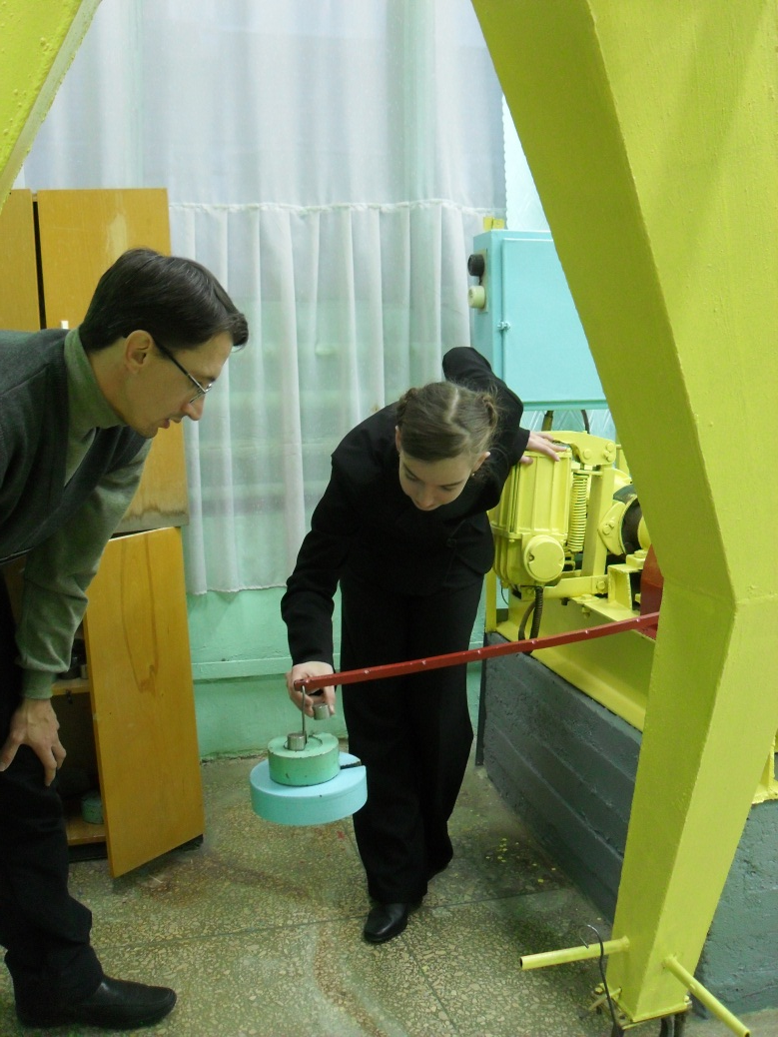
Лаборатория ПТМ БИТТУ

Slide 7
Sgalaev@mail.ru

